Slide 1

Проект “Генератор паролей”
выполнил: Романов Алексей 11К
Научный руководитель: учитель информатики
Бабушкин Сергей Владимирович

Slide 2
Возможности:
=> Гибкая настройка будущего пароля
=> Разные режимы работы
=> Быстродействие

Slide 3
Знакомство
Давайте познакомимся с начальной страницей сайта.
Для этого следует перейти на страницу по адресу https://romanovalexey.online/ или https://romanovalexey.online/gen/index_ru/

Slide 4
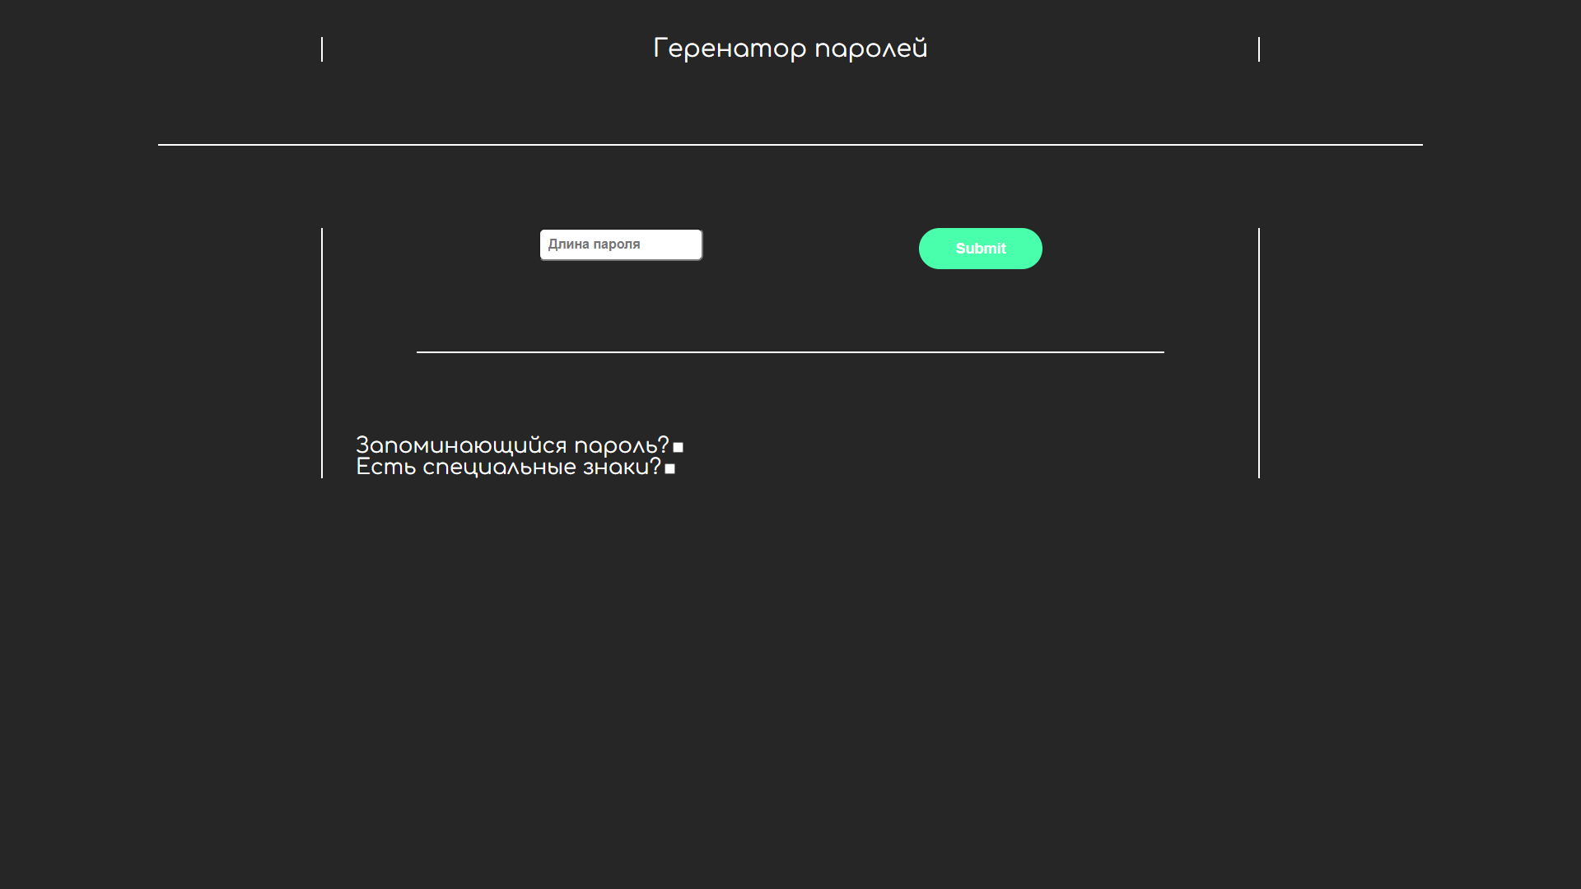

м
Кнопка – создать пароль
Поле для ввода длины пароля
Дополнительная конфигурация

Slide 5
Когда мы познакомились с интерфейсом, то можем попробовать создать свой пароль
В качестве параметров зададим длину 5 символов, используя специальные знаки.
Вот как это будет выглядеть:

Slide 6
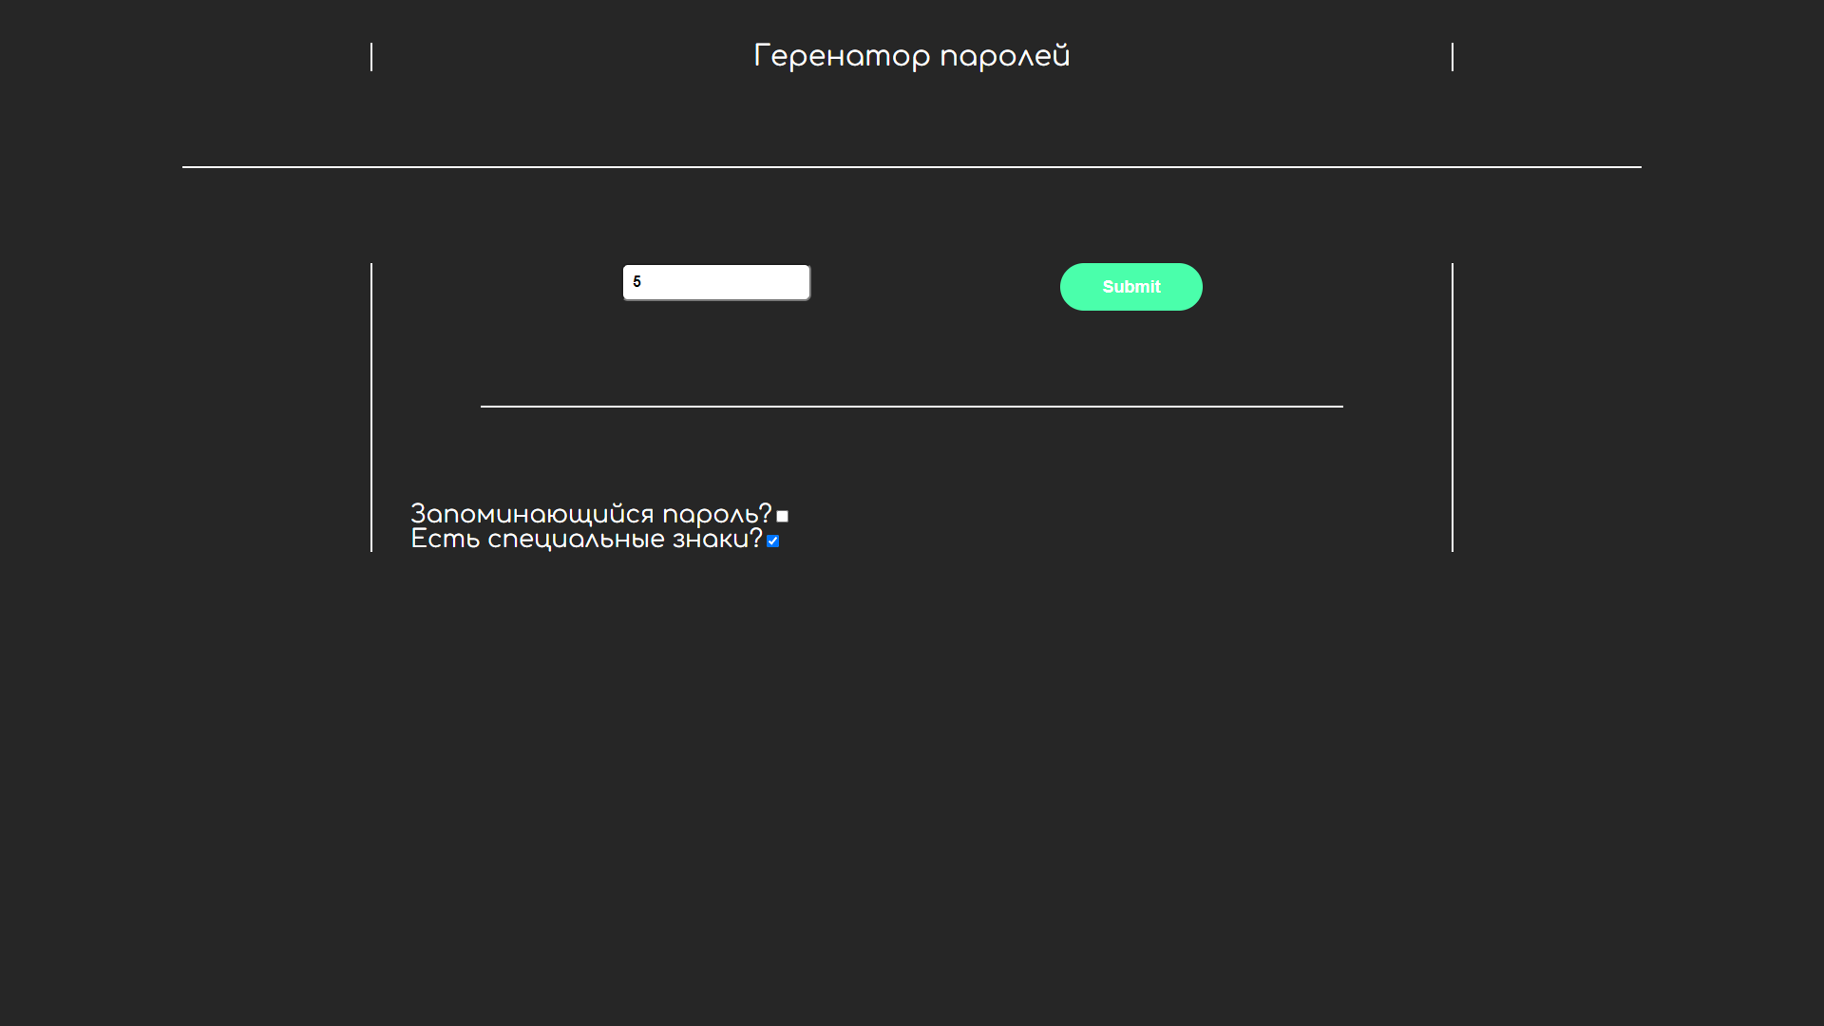








Slide 7
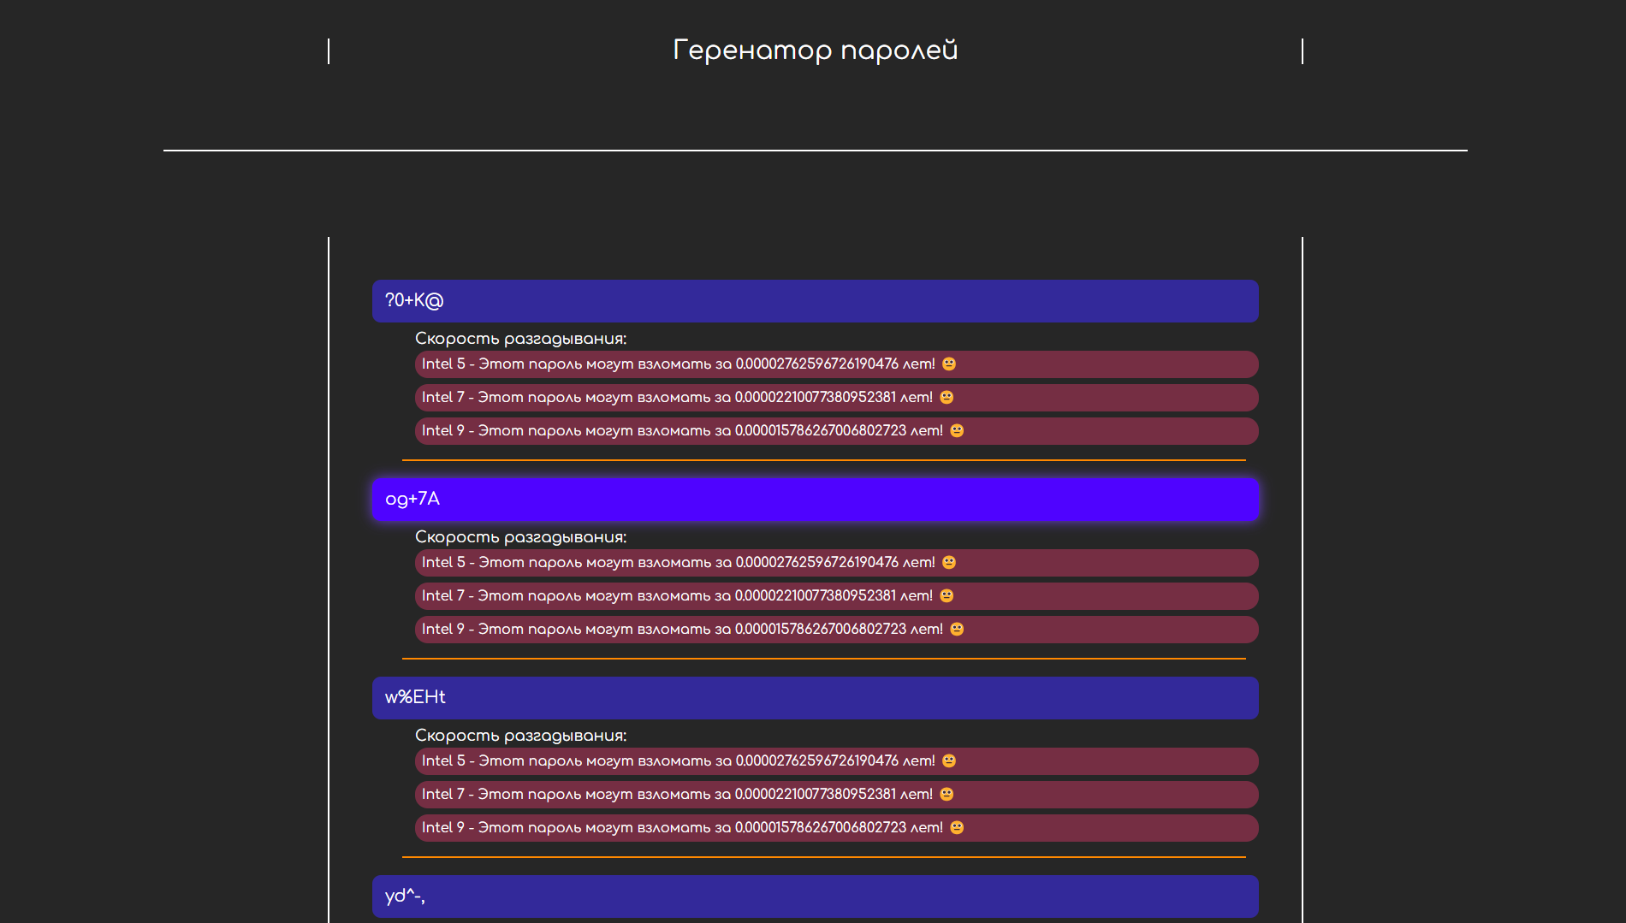

Slide 8
Получили пароли, которые сконфигурировали.
Их надежность оставляет желать лучшего, это видно, даже по смайлику:
Время за которое смогут взломать пароль слишком невелико:

Slide 9
Давайте попробуем создать фразовый пароль!
Примечание: при использовании фразового – запоминающегося – пароля длина пароля – это количество слов.

Slide 10
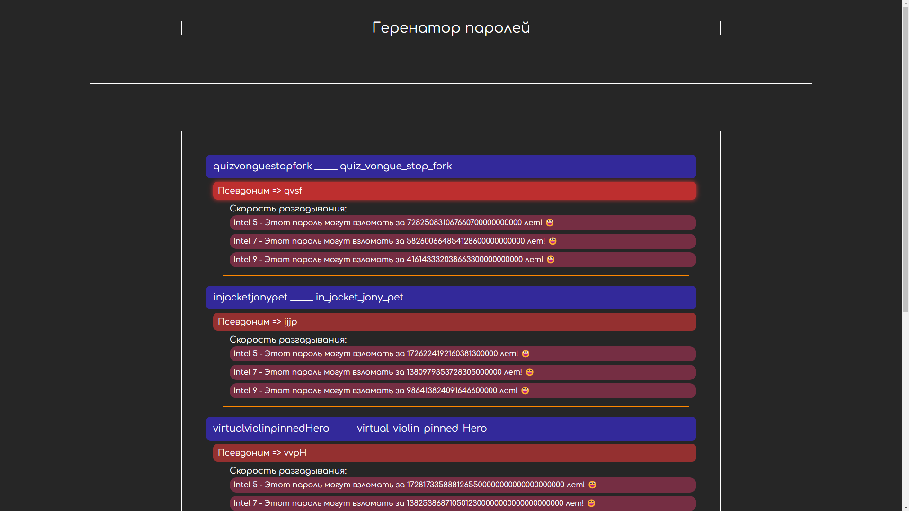

Slide 11
Получаем существенный результат!
Пароль из 4 слов будет отгадать очень сложно!
А все из-за того что пароль из 4 слов в среднем имеет длину 16 символов и количество возможных комбинация высчитывается по формуле 16^26 = 20282409603651670423947251286016;
Это огромное количество комбинаций, которое можно составить из 26 букв латинского алфавита.

Slide 12
На этом эта презентация заканчивается. Спасибо за внимание!

